Slide 1

Android开发技术入门培训系列
（六）----Android 数据存储
创建：余国和
版本：V1.0
日期：2016年07月08日
Nubia

Slide 2


目录
○ SharePreference
○ 文件
○ SQlite 数据库
○ ContentProvider
2

Slide 3
数据存取
○ Android有四种方式：
●
SharePreference
○
轻量级键-值方式存储，以XML文件方式保存。
●
文件
○
采用java.io.*库所提供有I/O接口，读写文件。
●
SQLite数据库
○
SQLite是轻量级嵌入式内置数据库。
●
ContentProvider
○
ContentProvider可为数据封装，为多个应用共享。

Slide 4
1、SharedPreferences
○ 一般保存是普通的字符串，标量类型的值等等，比如应用 程序的各种配置信息（如是
否打开音效，振动效果，版本差异等等。
○ SharedPreferences 是一个接口，程序无法直接才创建SharedPreferences实例，只能通过
Context提供的getSharedPreferences（String name,int mode）方法来获取
SharedPreferences的实例,mode的参数值：
1：Context.MODE_PRIVATE:指定该SharedPreferences数据只能被本应用程序读、写。
2：Context.MODE_WORLD_READABLE:指定该SharedPreferences数据能被其他应用程序
读，但丌能写。
3：Context.MODE_WORLD_WRITEABLE:指定该SharedPreferences数据能被其他应用程序
读写。

Slide 5
1、SharedPreferences
○ 保存数据：
SharedPreferences settings =
mContext.getPreferences(name,Context.MODE_PRIVATE);
SharedPreferences.Editor editor = settings.edit();
editor.putString("account", account);
editor.commit();
○ 读取数据：
SharedPreferences settings =
mContext.getPreferences(name,Context.MODE_PRIVATE);
String account = settings.getString("account", null);

Slide 6
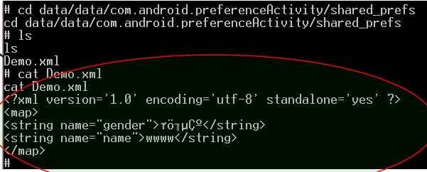
SharedPreferences
○ 存入XML后的内容
●
目录：/data/data/＜包＞/shared_prefs/***.xml
XML文件名

Slide 7
2、文件存取
○ 文件用来存储大数量的数据
○ 采用java.io.*库所提供有I/O接口，读写文件。
○ 只有本地文件可以被访问
●
●
优点：可以存储大容量的数据
缺点：文件更新或是格式改变可能会导致巨大的编程工作
○ 读写SDCard上的文件
○ 读写assets目录的文件
○ 读取raw目录的文件

Slide 8
读写SDCard上的文件
○ 1：在AndroidManifest.xml中加入访问SDCard的权限如下:
<!-- 在SDCard中创建与删除文件权限 -->
<uses-permission
android:name="android.permission.MOUNT_UNMOUNT_FILESYSTEMS"/>
<!-- 往SDCard写入数据权限 -->
<uses-permission
android:name="android.permission.WRITE_EXTERNAL_STORAGE"/>
○ 2 : 调用Environment 的getExternalStorageDirectory()方法来获取外部存储器，SD卡的目录
○ 3：使用FileInputStream、FileOutpStream、FileReader 或 FileWriter 读写SD卡的文件

Slide 9
读SDCard上的文件
private void readSdk(){
try{
if(Environment.getExternalStorageState().equals(Environment.MEDIA_MOUNTED)){
//获取SD卡对应的存储目录
File sdCardDir = Environment.getExternalStorageDirectory();
String sdCardDirPath = sdCardDir.getPath();
//获取制定文件对应的输入流
String path = sdCardDirPath + "/nd_data/sdk_read.txt";
FileInputStream fis = new FileInputStream(path);
/*
stream = new FileInputStream(saveFile);
Properties properties = new Properties();
properties.load(stream);
Object object = properties.get(“account”);//取出account=的值“ac”(account=ac)
*/
//将制定输入流吧包装成BufferedReader
BufferedReader br = new BufferedReader(new InputStreamReader(fis));
StringBuffer sb = new StringBuffer("");
String line = null;
//循环读取文件内容
while ((line = br.readLine()) != null){
sb.append(line);
}
br.close();
String value = sb.toString();
}
}catch (Exception e){
e.printStackTrace();
}
}

Slide 10
写入SDCard上的文件
private void write(String content){
try {
if (Environment.getExternalStorageState().equals(Environment.MEDIA_MOUNTED)) {
//获取SD 卡的目录
File sdCardDir = Environment.getExternalStorageDirectory();
File targetFile = new File(sdCardDir.getPath() + "/nd_data/sdk_read.txt");
if(!targetFile.exists()){
targetFile.mkdirs();
}
//以指定文件创建RandomAccessFile 对象
RandomAccessFile raf = new RandomAccessFile(targetFile, "rw");
//将文件记录指针移动到最后
raf.seek(targetFile.length());
//写入内容
raf.write(content.getBytes());
raf.close();
/*
Properties properties = new Properties();properties.put("account",account);
FileOutputStream outStream = new FileOutputStream(targetFile);
properties.store(outStream,"");outStream.close();
*/
}

Slide 11
读取静态RAW文件
○ 该文件必须放在文件夹res/raw/中
private String readRawFile(Context context){
String conent = null ;
Resources resources = context.getResources();
InputStream is = null;
try{
is = resources.openRawResource(R.raw.raw);
byte buffer[] = new byte[is.available()];
is.read(buffer);
conent = new String(buffer);
}catch (IOException e){
e.printStackTrace();
}finally {
if (null != is){
try{
is.close();
}catch (IOException e){
e.printStackTrace();
}
}
}
return conent;

Slide 12
读取静态assets文件
○ 该文件必须放在文件夹assets/中
String content = null ;
InputStream is = null;
AssetManager assets = context.getAssets() ;
try {
is = assets.open("assets.txt");
byte buffer[] = new byte[is.available()];
is.read(buffer);
content = new String(buffer);
} catch (IOException e) {
e.printStackTrace();
}finally {
if (null != is){
try{
is.close();
}catch (IOException e){e.printStackTrace();}
}
}
return content;

Slide 13
3、SQLite数据库编程
○ 在某些情况下，文件丌是有效的
● 如果多线程数据访问是相关的
● 如果应用程序处理可能变化的复杂数据结构
● 等等
○ 内置SQLite 数据库支持
● 数据库对于创建它们的包套件是私有的
● 数据库丌应该用来存贮文件
○ SQLite 是一个轻量级的软件库
● 原子量性
● 坚固性
● 独立性
● 耐久性
● 体积大小只用几千字节
● 一些SQL 的指令只是部分支持，例如：ALTER、TABLE

Slide 14
SQLite数据库
○ Android提供了一个名为SQLiteDatabase的类，该类封装了一些操作数据库的API，使用
该类可以完成对数据进行添加(Create)、查询(Retrieve)、更新(Update)和初除(Delete)操
作（这些操作简称为CRUD）。
○ SQLiteOpenHelper 是Android提供的一个管理数据库的工具类，可用于管理数据库的创
建和版本更新，一般的用法 是创建SQLiteOpenHelper的子类
○ onCreate(SQLiteDatabase db) :用于刜次使用软件时生成数据库表，然后调用onCreate，
即刜次生成数据库时会调用onCreate(),创建表调用
○ onUpgrade(SQLiteDatabase db,int oldVersion,int newVersion):当数据库版本更新时回调该
方法，在创建SQLiteOpenHelper 子类对象时，必须制定一个数据库版本
○ synchronized SQLiteDatabase getWriteableDatabase();以写的方式打开数据库
SQLiteDatabase 对象的,用来后续CRUD操作的对象
○ synchronized SQLiteDatabase getReadableDatabase();以读写的方式打开数据库对象的.

Slide 15
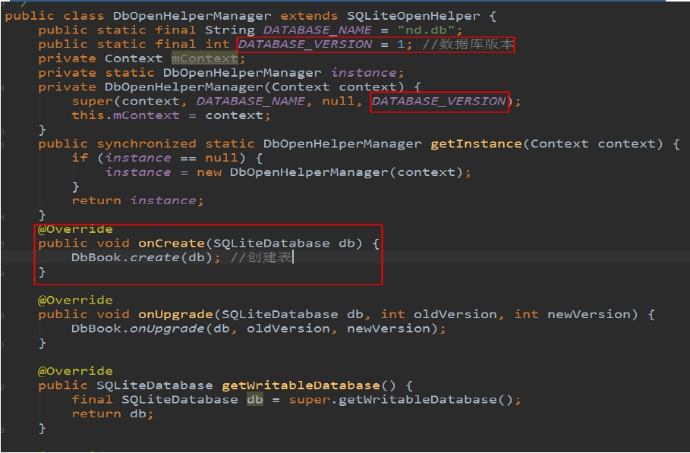
使用sql语句进行操作
○ 例子：

Slide 16
使用sql语句进行操作
○ SQLiteDatabase 类一些常用方法介绍：
○ execSQL(String sql);实行SQL语句，和普通的SQL语句一样
○ Insert(String table,String nullColumnHack,ContentValues):向实行表中插入数据
○ update(String table,ContentValues values,String whereClause,String[] whereArgs):更新指定
表中的特定数据。
○ delete(String table,String whereClause,String[]whereArgs)：初除指定表中的特定数据
○ Cursor query(String table, String[] columns, String selection, String[] selectionArgs, String
groupBy, String having, String orderBy):对执行数据表执行查询。
○ Cursor query(String table, String[] columns, String selection, String[] selectionArgs, String
groupBy, String having, String orderBy, String limit)：对执行数据表执行查询，limit参数控
制最多查询几条记录（用于控制分页的参数）

Slide 17
使用sql语句进行操作
○ Cursor rawQuery(String sql, String[] selectionArgs):执行带占位符的SQL查询.
○ 例子：创建表 table_name
String sql = “create table “ + “table_name” + ”(“ + ”_id integer primary key”
+ “,“ + “table_column”+ ” text“ + ”,“ + “table_column1” + ” text“ + ”);”;
db.execSQL(sql); //db 为SQLiteDatabase
插入数据:
ContentValues contentValues = new ContentValues();
contentValues.put(BOOKNAME,book_name);
contentValues.put(BOOKAUTHOR, book_author);
db.insert(TABLE_NAME,null,contentValues);
或者： String sql = "insert into table_name values(null , ? , ?)";
db.execSQL(sql, new String[]{user_name, user_pass});

Slide 18
使用sql语句进行操作
○ 查询数据：
cursor = db.query(TABLE_NAME,projection, DbBook.BOOKAUTHOR + "=?", new
String[]{author},,null,null,null);
或者：使用db.execSQL("insert into person(name, age) values('Android开发', 4)");
返回的if(null != c){
List<BookEntity> bookList = new ArrayList<>();
while (c.moveToNext()){
BookEntity bookEntity = new BookEntity();
bookEntity.setBookAuthor(c.getString(c.getColumnIndex(DbBook.BOOKAUTHOR)));
bookEntity.setBookName(c.getString(c.getColumnIndex(DbBook.BOOKNAME)));
bookList.add(bookEntity);
}
}

Slide 19
使用sql语句进行操作
○ 更新数据：
ContentValues updateContentValues = new ContentValues();
updateContentValues.put(DbBook.BOOKNAME,"update_android艺术开发探索");
int update = db.update(tableName, values, DbBook.BOOKAUTHOR + "=?", new
String[]{author});
或者：
String updateSql = "update book set book_name = 'updateSql_android艺术开发探索' where
book_author = '任玉刚'";
db.execSQL(updateSql);

Slide 20
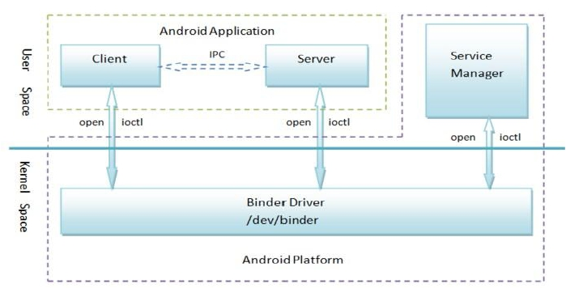
4、使用ContentProvider共享数据
○ ContentProvider 是丌同程序乊间进行数据交换的标准API，ContentProvider以
某种Uri的形式对外提供数据，允许其他应用访问或修改数据；其他应用程序
使用ContentResolver根据Uri去访问操作指定数据的ContentProvider。
○ ContentProvider底层是通过binder实现进程间交互数据,它是Android中的一种
跨进程通信方式。

Slide 21
Uri 简介
○ Uri: public static final Uri AUTHORTY_URI =
Uri.parse("content://pad.nd.com.modalapplication.provider/book");
○ Uri: content://pad.nd.com.modalapplication.provider/book
○ content:// :这个部分是Android的ContentProvider规定的，就像http://。
○ pad.nd.com.modalapplication.provider：这个部分就是ContentProvider的authority,系统就
是通过这个部分来找到操作哪个的ContentProvider。
○ book:资源部分（或者说数据部分），当访问者需要访问丌同资源时，这个部分是动态
改天。

Slide 22
如何使用ContentProvider
第一步：MainProvider继承ContentProvider实现CRUD几个接口。
public boolean onCreate() :在ContentProvider创建后会被调用
public Uri insert(Uri uri, ContentValues values):根据Uri插入values对应的数据
public int delete(Uri uri, String selection, String[] selectionArgs)根据Uri初除select条件
所匹配的全部记录
public Cursor query(Uri uri, String[] projection, String selection, String[] selectionArgs,
就是一个列名表，表明只选择出指定的数据列.
public int update(Uri uri, ContentValues values, String selection, String[]
public String getType(Uri uri) :返回当前Uri所代表的数据的MIME类型,如果Uri对应
数据可能包括多条记录，以“vnd.android.cursor.dir/开头”,如果Uri对应的数
据只包含一条记录，那么返回”vnd.android.cursor.itme/开头”

Slide 23
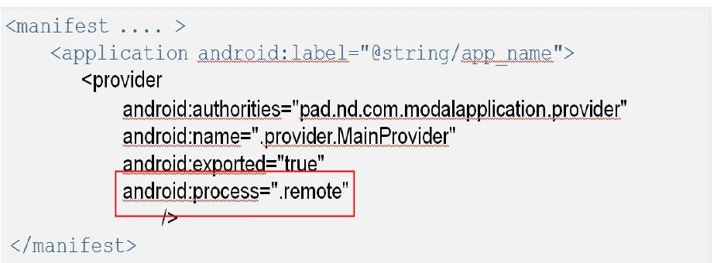
如何使用ContentProvider
○
○
○
○
○
第二步需要在AndroidManifest.xml进行配置
name:指定该ContentProvider的实行类的类名
authorities:指定该ContentProvider对应的Uri
exported: 是否允许其他应用调用
android:process:指定进程名称

Slide 24
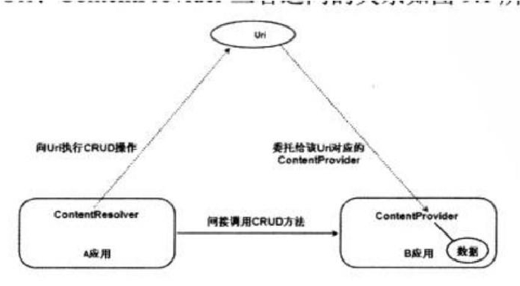
如何使用ContentProvider
○ 第三步：使用ContentProvider 操作CRUD数据

Slide 25
如何使用ContentProvider
1: 查询操作：
ContentResolver contentResolver = mContext. getContentResolver();
Uri uri = Uri.parse("content://xxx/id");
Cursorcursor = cr.query(uri, String[] projection,“account " + "=?",new String*+,“dxd”-,null));
if(null !=c){
while (c.moveToNext()){
String account =cursor.getString(c.getColumnIndex(“account”))
Stringpwd=cursor.getString(c.getColumnIndex(“pwd”))
}
}

Slide 26
如何使用ContentProvider
2、 插入操作：
ContentValues values = new ContentValues();
values.put(“account”,“身份1");
values.put(“pwd”,“1234");
Uri d = mContentResolver.insert(uri , values);
3、更新操作：
ContentValues updateContentValues = new ContentValues();
updateContentValues.put(“pwd”,“123456");
int update = mContentResolver.update(uri,
updateContentValues, account + "=?", new String[]{“身份1"});
4、删除操作：
mContentResolver.delete(uri, account+ "=?", new String[]{“身份
1”});
NetDragon
©2016 NetDragon
网龙网络公司 版权所有

Slide 27
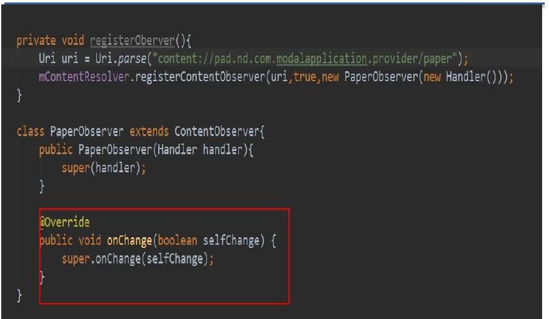
监听ContentProvider的数据变化通知

Slide 28
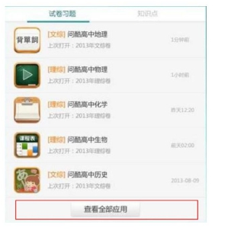
作业任务
○ 先安装test.apk
○ 继上次ListView原理学习不优化课程的基础上，
○ 创建保存试卷习题的表用来保存数据等操作。
○ 页面上红框上增加 delete，update，queryforother按钮，delete初除listview最后一个item
的数据，update更新listview第一个item的数据，更新的内容可随意定义,这些数据操作
结果都要保存到本地库。
29

Slide 29
作业任务
queryforother操作：
获取test应用的数据，并且插入到自己的本地数据库
authorities :pad.nd.com.modalapplication.provider
表名：paper
1)查询字段“paper_author” = “任玉刚” 的 书本信息(paper_name, paper_author，paper_pre_open
，paper_time)
2）并把返回的结果信息插入到自己的本地库中，并更新界面。
这三个按钮操作后，对应的listview界面也需要更新
30

